Slide 1
Сюжетно-ролевая игра «Аптека»
подготовила: Марченко Н.Н., воспитатель 2-ой группы в МБДОУ ЦРР д/сад «Родничок»

Slide 2
Сюжетно-ролевая игра
- это основной вид игры ребенка дошкольного возраста. Характеризуя ее, С.Л.Рубинштейн подчеркнул, что эта игра- наиболее спонтанное проявление ребенка, и вместе с тем она строится на взаимодействии ребенка со взрослыми.

Slide 3
основные черты сюжетно-ролевой игры:
эмоциональная насыщенность и увлеченность детей,
самостоятельность,
активность,
творчество.

Slide 4
Аптека
Цель: вызвать у детей интерес к профессии фармацевта; воспитывать чуткое, внимательное отношение к больному, доброту, отзывчивость, культуру общения.
Оборудование: халаты, шапочки, рецепты, мед. инструменты (пинцет, шпатель, пипетка, фонендоскоп, тонометр, градусник, шприц и т.д.), вата, бинт, мази, таблетки, порошки, лек. травы.
Возраст: 5–7 лет.
Роли: водитель, работники аптеки (фармацевты).

Slide 5
Предварительная работа: Экскурсия в медицинский кабинет д/с. Экскурсия в аптеку. Беседа с детьми о проведенной экскурсии. Слушание сказки к. Чуковского «доктор айболит» в грамзаписи и инсценировка.

Slide 6
Рассматривание медицинских инструментов (фонендоскоп, шпатель, термометр, тонометр, пинцет и др.).
Дидактическая игра «ясочка простудилась».

Slide 7
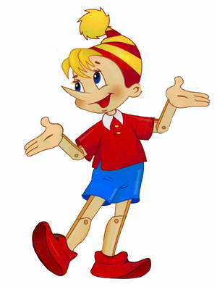
Рассматривание медицинских инструментов (фонендоскоп, шпатель, термометр, тонометр, пинцет и др.).
Дидактическая игра «ясочка простудилась».
Изготовление с детьми атрибутов к игре с привлечением родителей (халаты, шапочки, рецепты, микстуры.)

Slide 8
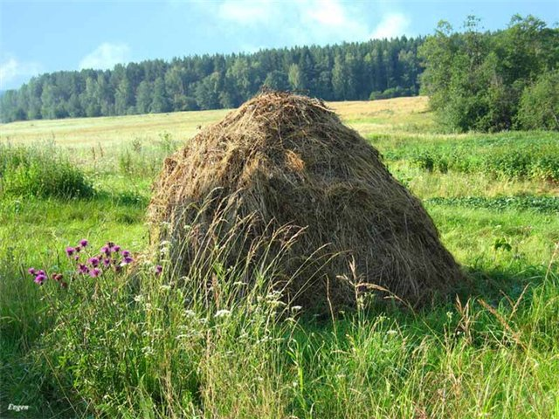
Рассматривание набора открыток «лекарственные растения». Рассматривание лекарственных растений на участке детского сада, на лугу, в лесу. Загадки о лекарственных растениях.

Slide 9
Знакомимся с новой ролью – Заведующей аптекой. Она принимает от населения лекарственные травы и передает их Фармацевтам, чтобы они приготовили лекарственные препараты.

Slide 10
Игровые действия: Водитель привозит в аптеку лекарства. Работники аптеки раскладывают их на полки. Люди приходят в аптеку за лекарствами. В рецептурном отделе отпускают лекарства по рецептам врачей. Здесь делают микстуры, мази, капли.

Slide 11
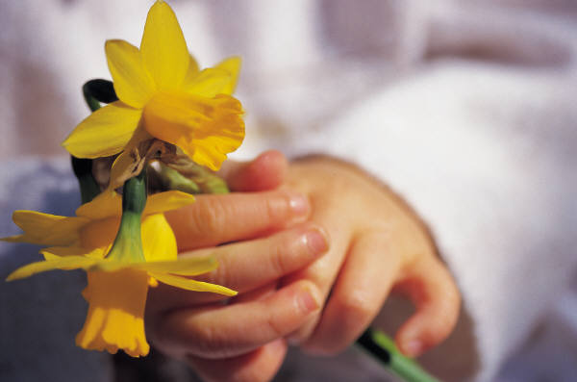
В фито отделе продают лекарственные травы, сборы. проводится беседа о том, люди каких профессий работают в аптеке, чем занимаются.
Знакомимся с новой ролью – Заведующей аптекой. Она принимает от населения лекарственные травы и передает их Фармацевтам, чтобы они приготовили лекарственные препараты.

Slide 12
Стихи и загадки про аптеку:
Для кого нужна аптека?
Для больного человека.
Чтоб таблетки покупать
И анализы сдавать.
Здесь особенное царство:
В нем живут одни лекарства,
Мимо ваты, йода, шприцев
Аптекарь ходит, как царица.
Там лежат на полках в ряд
Не зефир, не шоколад,
Не печенье, не конфетки,
А различные...(ТАБЛЕТКИ)!

Slide 13
Если кашель или грипп, Или голос Ваш охрип Если плохо человеку- Мы торопимся ...(в АПТЕКУ)
Конечно, лучше не болеть, Но коль уж так уже случилось, В аптеку ты ступай скорей, Чтобы болезнь то излечилась.
Фармацевты в наше время Знают все предназначенья, Что, когда принять и сколько, Что поможет и не только.

Slide 14
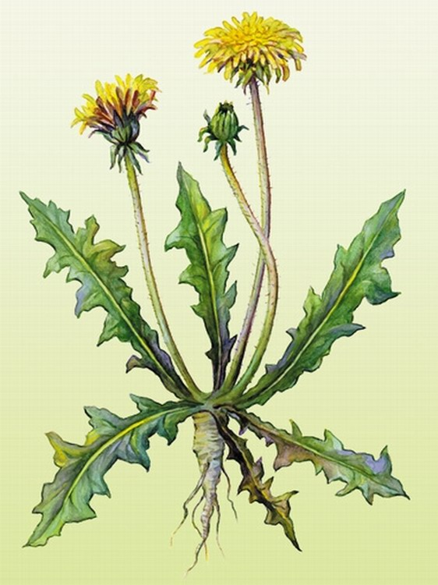
Загадки о лекарственных растениях:
Растет зеленою стеной,
Ее обходят стороной,
Колючая и злая дива.
А как зовут траву? (Крапива)
Он сорняк, он цветок,
От болезни мне помог.
Как присяду на диванчик,
Вспомню желтый... (одуванчик)

Slide 15
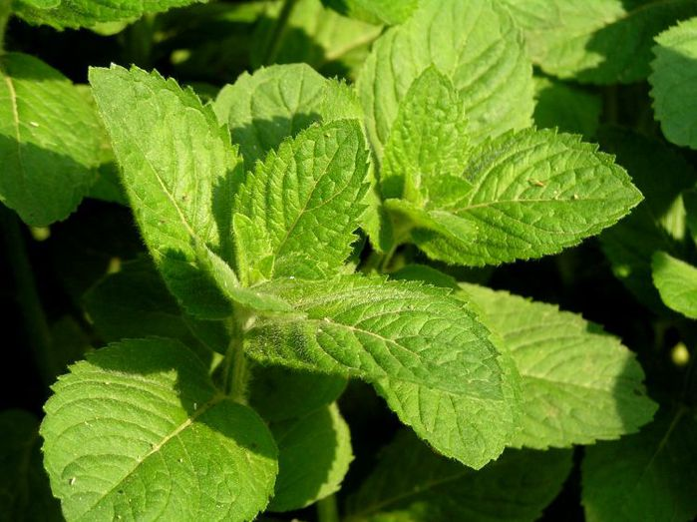
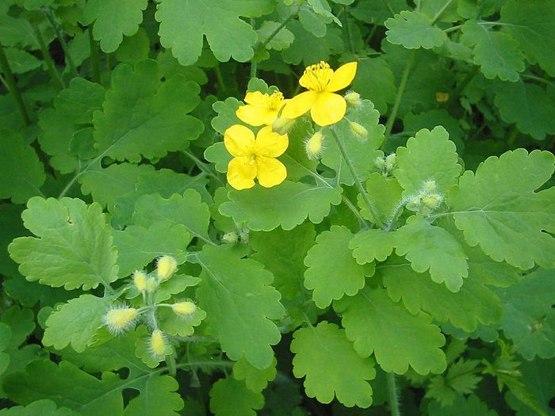
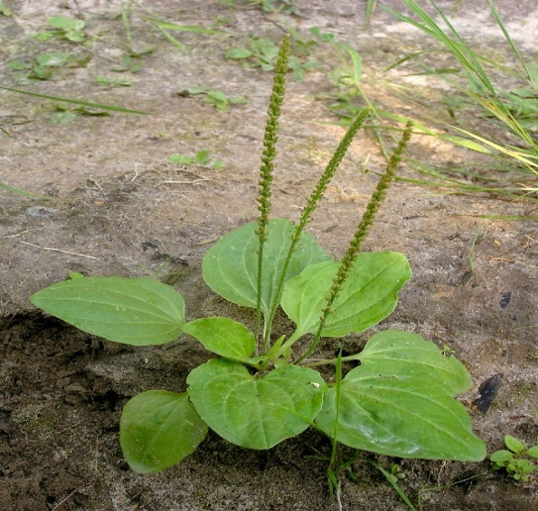
Вкусен чай и ароматен,
С ней он легок и приятен:
Листочки сорваны, помяты.
Что ты вдыхаешь? - Запах... (мяты)
Если травку ты сорвешь,
Руки, знай, не ототрешь.
Доктор всех аптечных дел,
Кто лечит ранки? (Чистотел)
Вдоль дорожек его встретишь,
Ранки, ссадины излечишь,
Сорвешь листочек осторожно.
Кто нас излечит? (Подорожник)

Slide 16
Экскурсия в аптеку

Slide 17
Знакомство с аптекой: витрина продавец

Slide 18
Провизор в аптеке

Slide 19
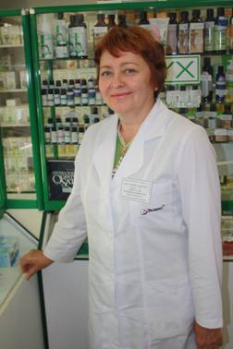
Заведующая аптекой
Она принимает от населения лекарственные травы и передает их фармацевтам, чтобы они приготовили лекарственные препараты.
Заведующая помогает работникам аптеки и посетителям разобраться в затруднительных ситуациях.

Slide 20
Фармацевт
приготавливает лекарственные препараты;
определяет потребность в лекарственных препаратов у населения;
составляет заказы на лекарственные средства.

Slide 21
Вам знакомы все лекарства,
Чтобы нам скорей помочь,
И в аптеке- ваше царство
Каждый день и даже ночь.
Пусть у вас все будет гладко,
А таблетки днем, в ночи
Пусть всегда будут в достатке,
Чтоб всех вовремя лечить!
(о фармацевте)

Slide 22
Работник и посетитель
Посетитель покупает лекарство по рецепту в аптеке.

Slide 23
Водитель привез лекарства

Slide 24
Дети в аптеке

Slide 25
Театрализованная игра «Доктор Айболит»

Slide 27
Дети в процессе игры

Slide 28
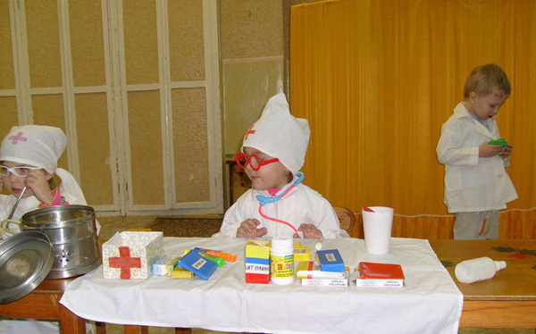
роль аптекаря поручается ребенку

Slide 30
Благодарю за внимание!
Будьте здоровы!

